Slide 1

Tecnologías de Programación
Patrones de Diseño

Slide 2
Patrón de Diseño: Bridge (Puente).
Desacopla la implementación de la abstracción.
Protege de cambio al cliente, ya que su código no cambia.
El cliente indicará con que versión va a trabajar.
Una interfaz provee el mecanismo de entrada a las diferentes implementaciones de la interfaz.

Slide 3
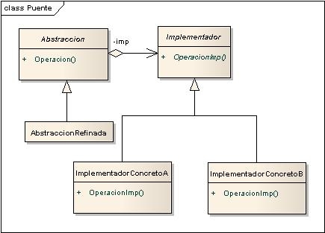
Abstracción
Es la parte que interactúa con el cliente o aplicación, esta parte es generalizada y suele cambiar muy poco

Slide 4
Operación
Es el método o métodos que están disponibles para ejecutar por parte del cliente y se encuentran dentro de la abstracción.

Slide 5
Bridge (Implementador)
Es la interfaz que muestra los comportamientos que pueden variar en la abstracción.

Slide 6
Implementación N
Las diferentes implementaciones que puede tener la abstracción

Slide 7
OperaciónImp
Es el método o métodos que llevan a cabo las diferentes implementaciones.

Slide 8
Ventajas
Permite que la interfaz del cliente permanezca constante.
Se evita recompilar al cliente, solo hace falta recompilar el bridge.
Esconde las implementaciones del cliente.

Slide 9
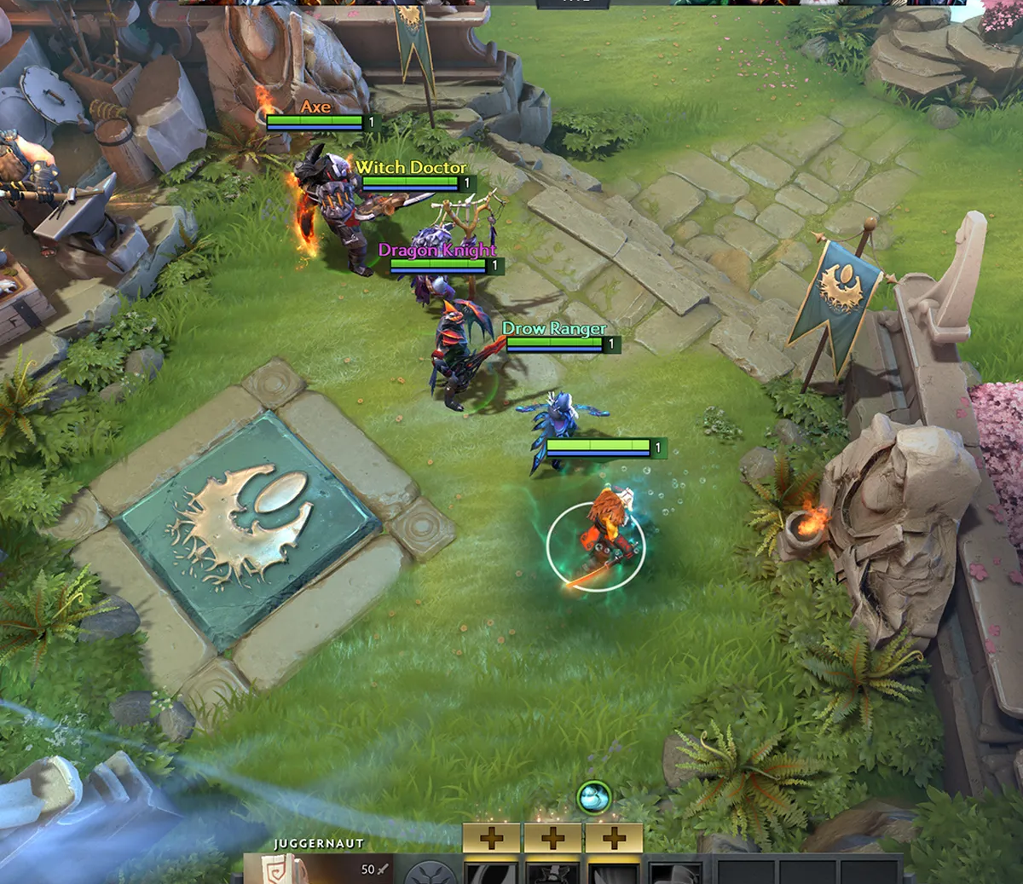

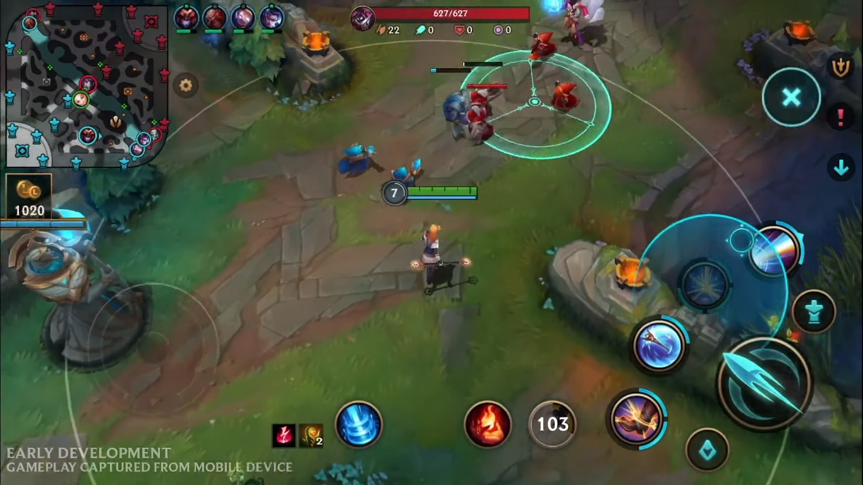
¿Donde se usa?
Las drogas (Video juegos)
Específicamente aquellos en donde los personajes tienen un mismo nivel de abstracción (misma cantidad de habilidades pero diferente efecto).

Slide 10
Ejemplo en C#

Slide 11
Patrón de Diseño: Decorator (Decorador).
Provee un mecanismo para agregar comportamientos y/o estados un objeto.
El objeto no sabe que está siendo decorado.
No necesitamos una superclase con todas las caractrísticas..
Cada decoración es independiente de las demás

Slide 12
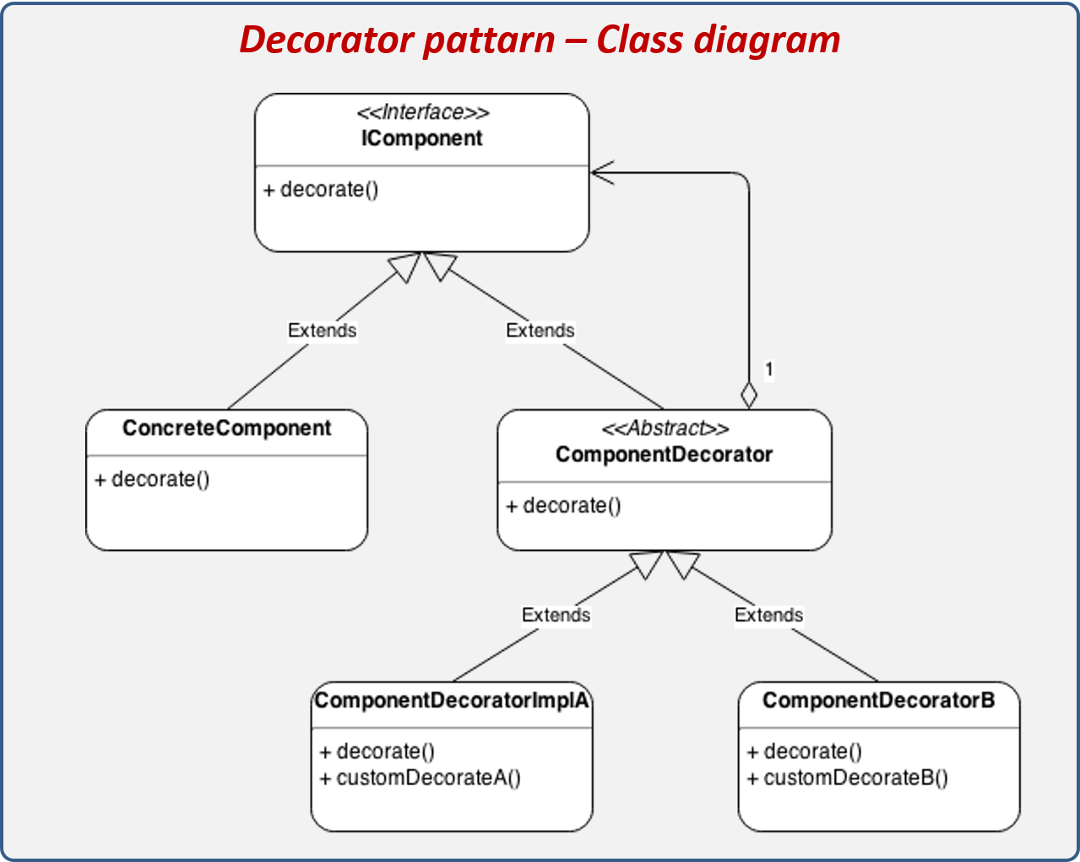
Componente
La clase original que está siendo decorada y a la que se le adicionan o mejorar comportamientos.

Slide 13
IComponente
Interfaz que identifica a los objetos que pueden ser decorados.

Slide 14
Operación
La operación en Componente que puede ser remplazada.

Slide 15
Decorador
La clase que implementa a IComponente y adiciona el estado o comportamiento

Slide 16
Ventajas
Permite que la interfaz del cliente permanezca constante.
Se evita recompilar al cliente, solo hace falta recompilar el bridge.
Esconde las implementaciones del cliente.

Slide 17
Desventajas
Si bien la cantidad de clases disminuyen, podemos terminar teniendo muchos “objetos pequeños” en memoria.
Si se usa indiscriminadamente, puede complicar el mantenimiento al tener muchos objetos con muchas decoraciones.

Slide 18

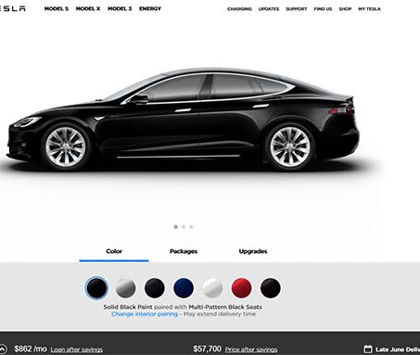
¿Donde se usa?
Cotizadores de seguros o configuradores de autos
En donde tenemos una clase a la que se necesita adicionar comportamientos, pero no es recomendable utilizar herencia.
Se desea adicionar comportamientos o estados de forma dinámica

Slide 19
Ejemplo en C#

Slide 20
Patrón de Diseño: Facade (Fachada).
Simplifica el control de subsistemas y la interfaz de los mismos.
No solo simplifica, también nos ayuda a ocultar el detalle de los subsistemas.
Permite la utilización de varias fachadas a la vez.

Slide 21
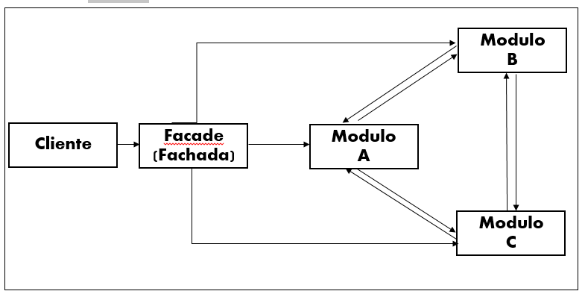
Subsistema N
Clase o clases que proveen de cierta funcionalidad

Slide 22
Fachada
La clase que provee las operaciones de alto nivel.

Slide 23
Cliente
Usa la fachada para llamar a las operaciones de alto nivel.

Slide 24
Variaciones
Opaco.
Los subsistemas solo se pueden acceder por medio de un objeto fachada.

Slide 25
Variaciones
Transparente.
Los subsistemas se pueden acceder desde una fachada o directamente.

Slide 26
Variaciones
Estática.
La clase fachada se crea a partir de una clase estática, por lo que no es necesario instanciarla.

Slide 27



¿Donde se usa?
Tiendas virtuales.
Se implementa principalmente en sistemas compuestos por diversos subsistemas y este patron nos permite tener una vista de alto nivel.

Slide 28
Ejemplo en C#

